Slide 1
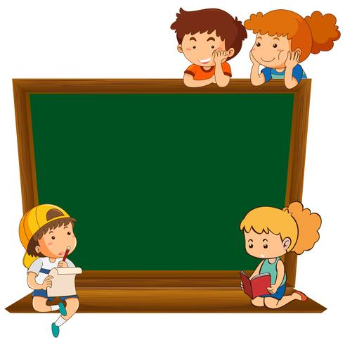
¡Cómo están queridos niños y apoderados de 2° Año Básico! Prof. Tía Challo

Slide 2
Ruta de trabajo para 2° Año Básico
Lunes 19 al viernes 23 de abril 2021

Slide 3
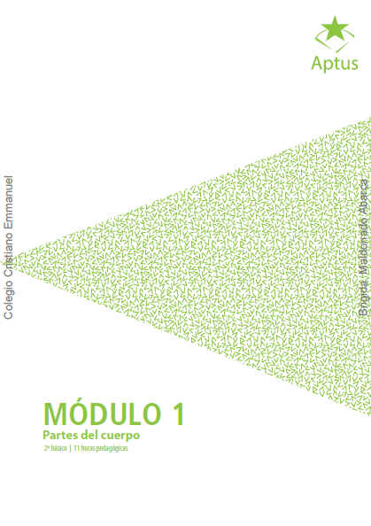
1° semestre Ciencias Naturales
TEXTO DEL ESTUDIANTE
2° año Básico
2° Año Básico
Tía Challo

Slide 4
Esta semana se trabaja en el 1° Módulo

Slide 5
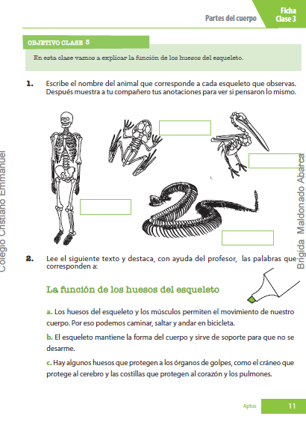
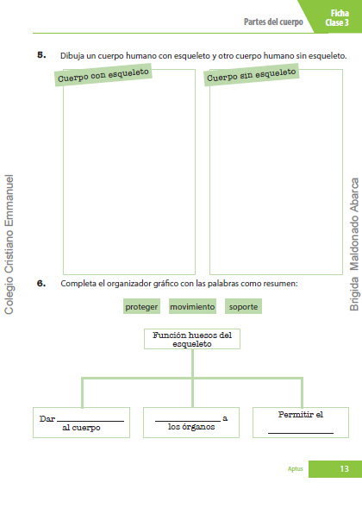
Niños deben trabajar libro APTUS clase N°3
Trabajar desdela pág. 11 a la 13

Slide 6
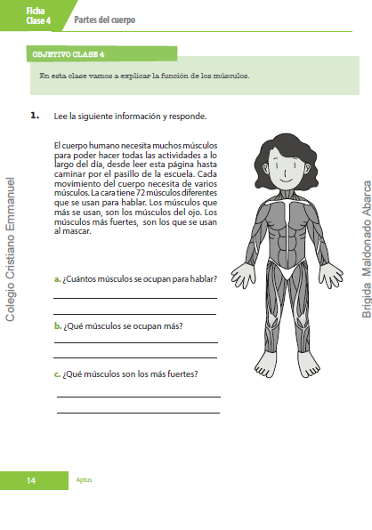
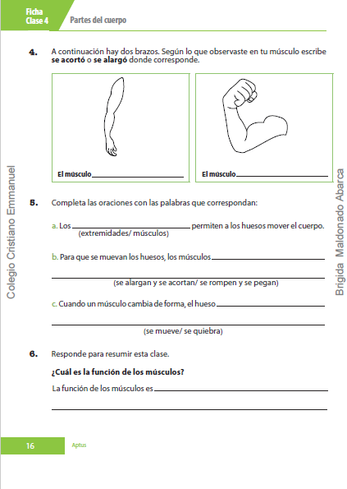
Niños deben trabajar libro APTUS clase N°4
Trabajar desdela pág. 14 y 16

Slide 7
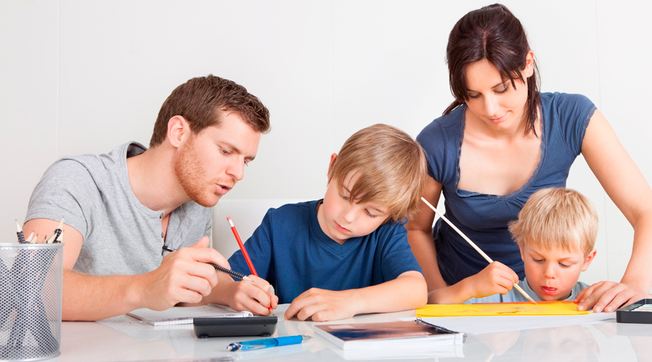
Con su ayuda, los niños van a poder desarrollar las actividades

Slide 8
|

